Slide 1
面向领域知识调研的搜索和分析平台
张雲赫 | 刘骜 | 文彦哲 | 杨致远

Slide 2
目录
1
前端开发
2
后端开发

Slide 3
ONE
前端开发
Part.01

Slide 4
登录页面前端实现
Part 1.1

Slide 5
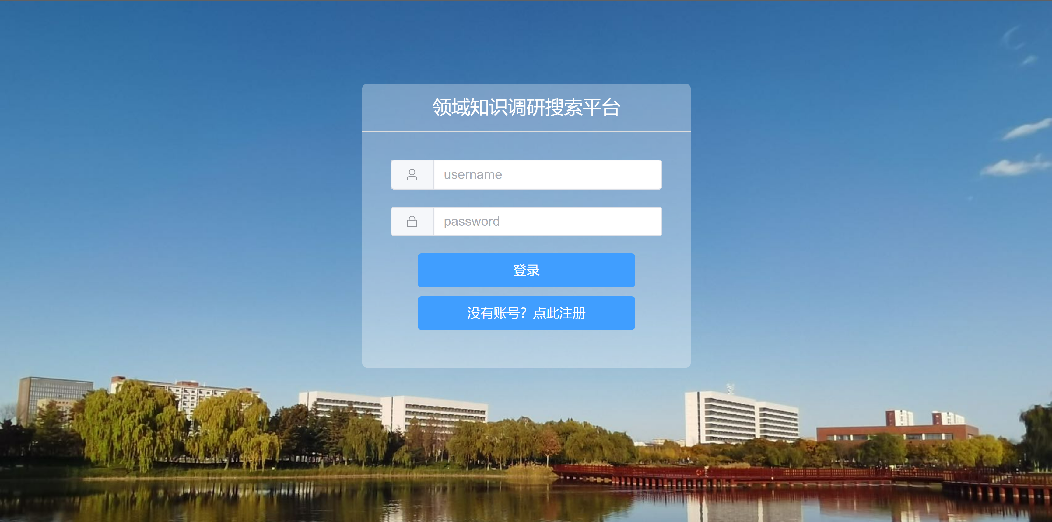
登录页面展示
1. 登录页面整体效果

Slide 6
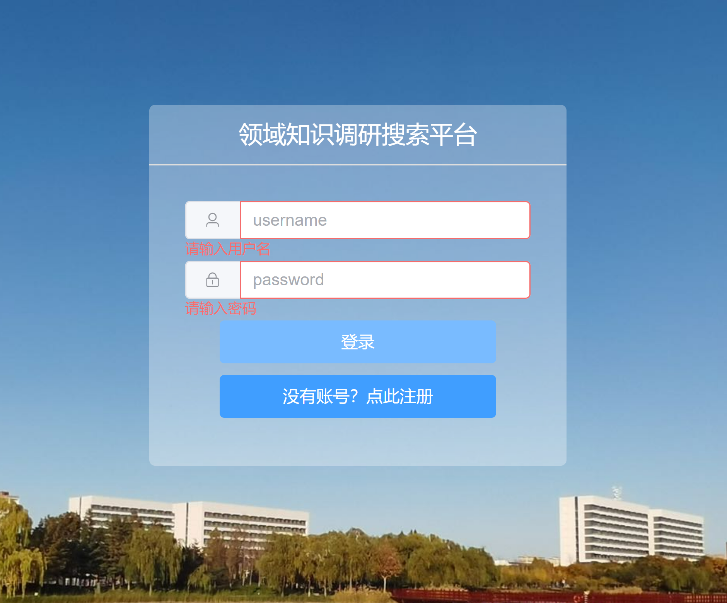
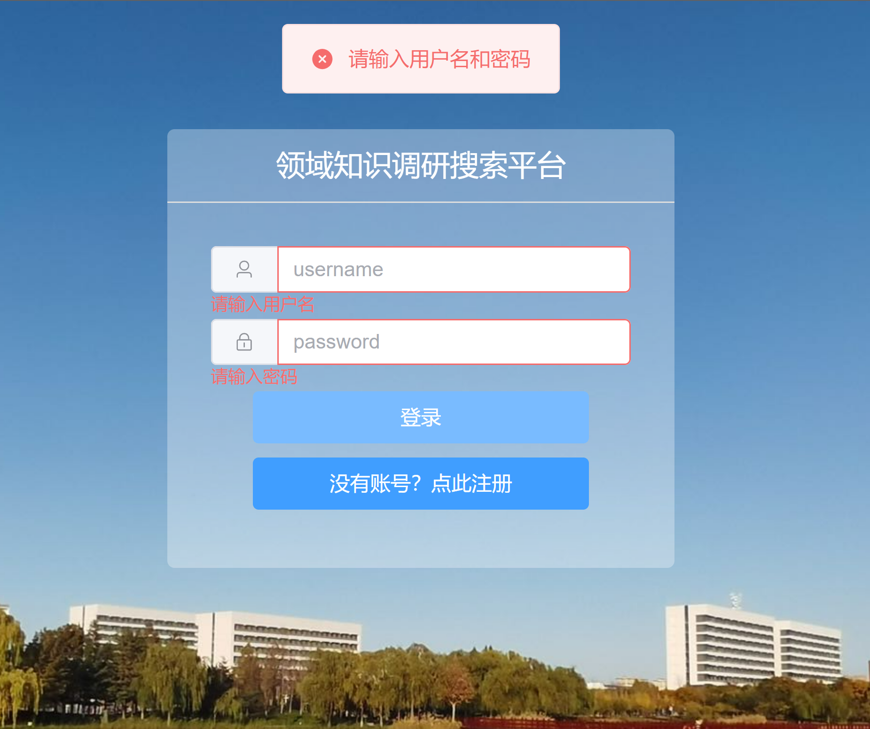
登录页面展示
2. 用如果用户名或密码未填写，会实时进行提示，无法登录成功。

Slide 7
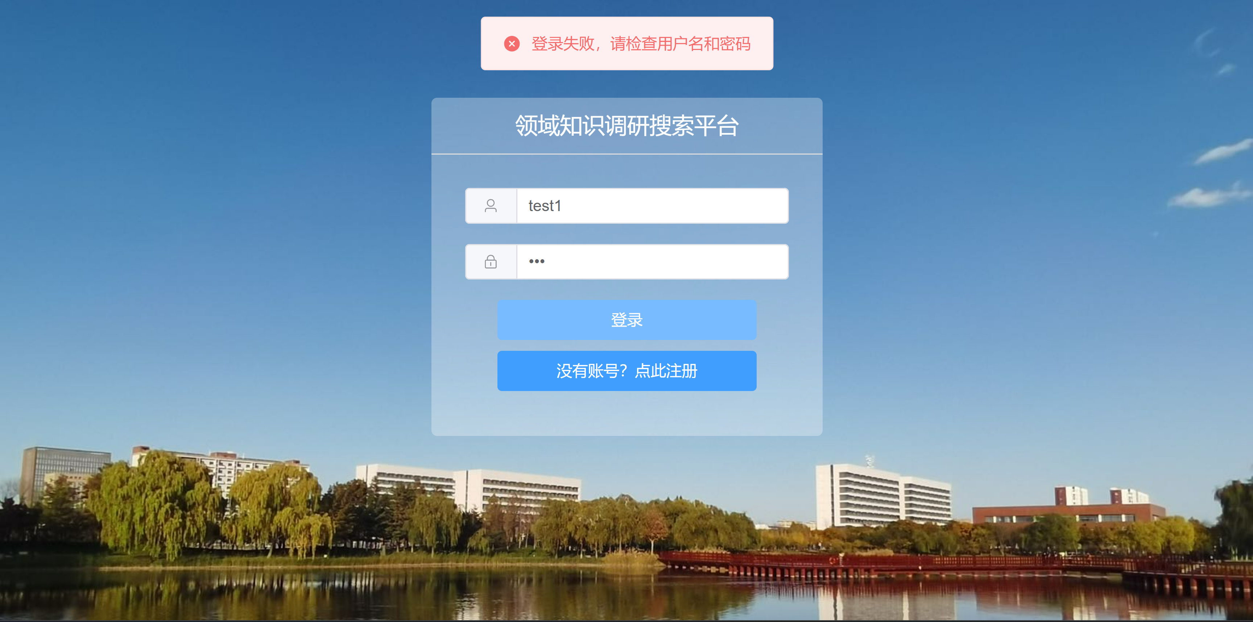
登录页面展示
3. 用如果用户名或密码错误，会在点击登录后进行提示（经过与后端的交互）。

Slide 8
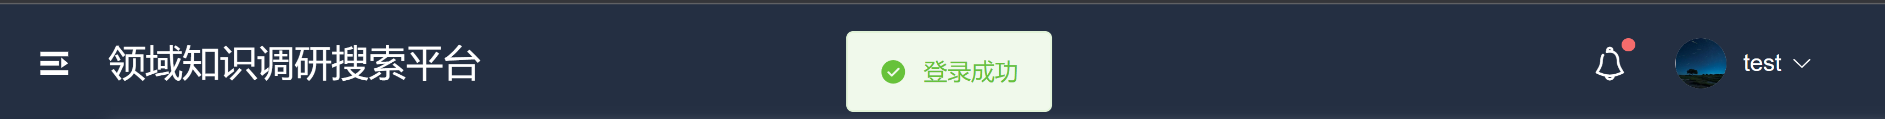
登录页面展示
4. 如果用户名和密码均正确，则会在点击“登录”后跳转进入主界面，
并显示在header组件的位置弹出提示信息。

Slide 9
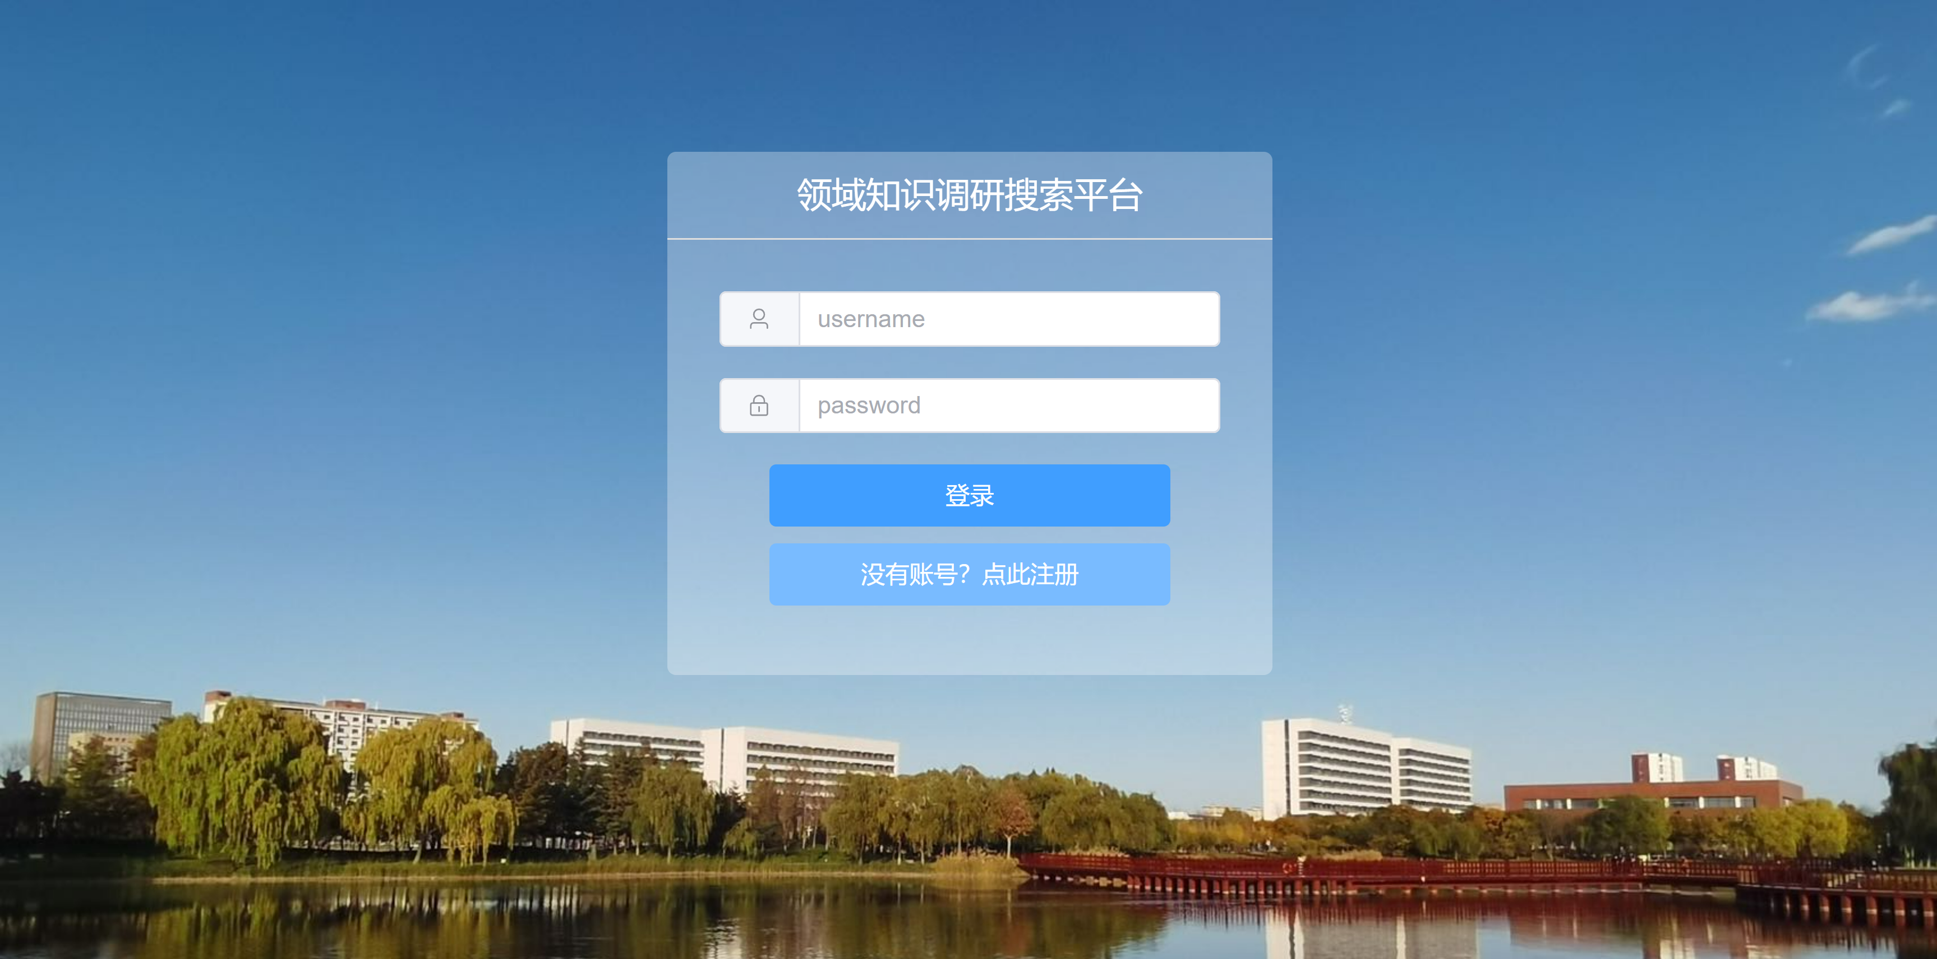
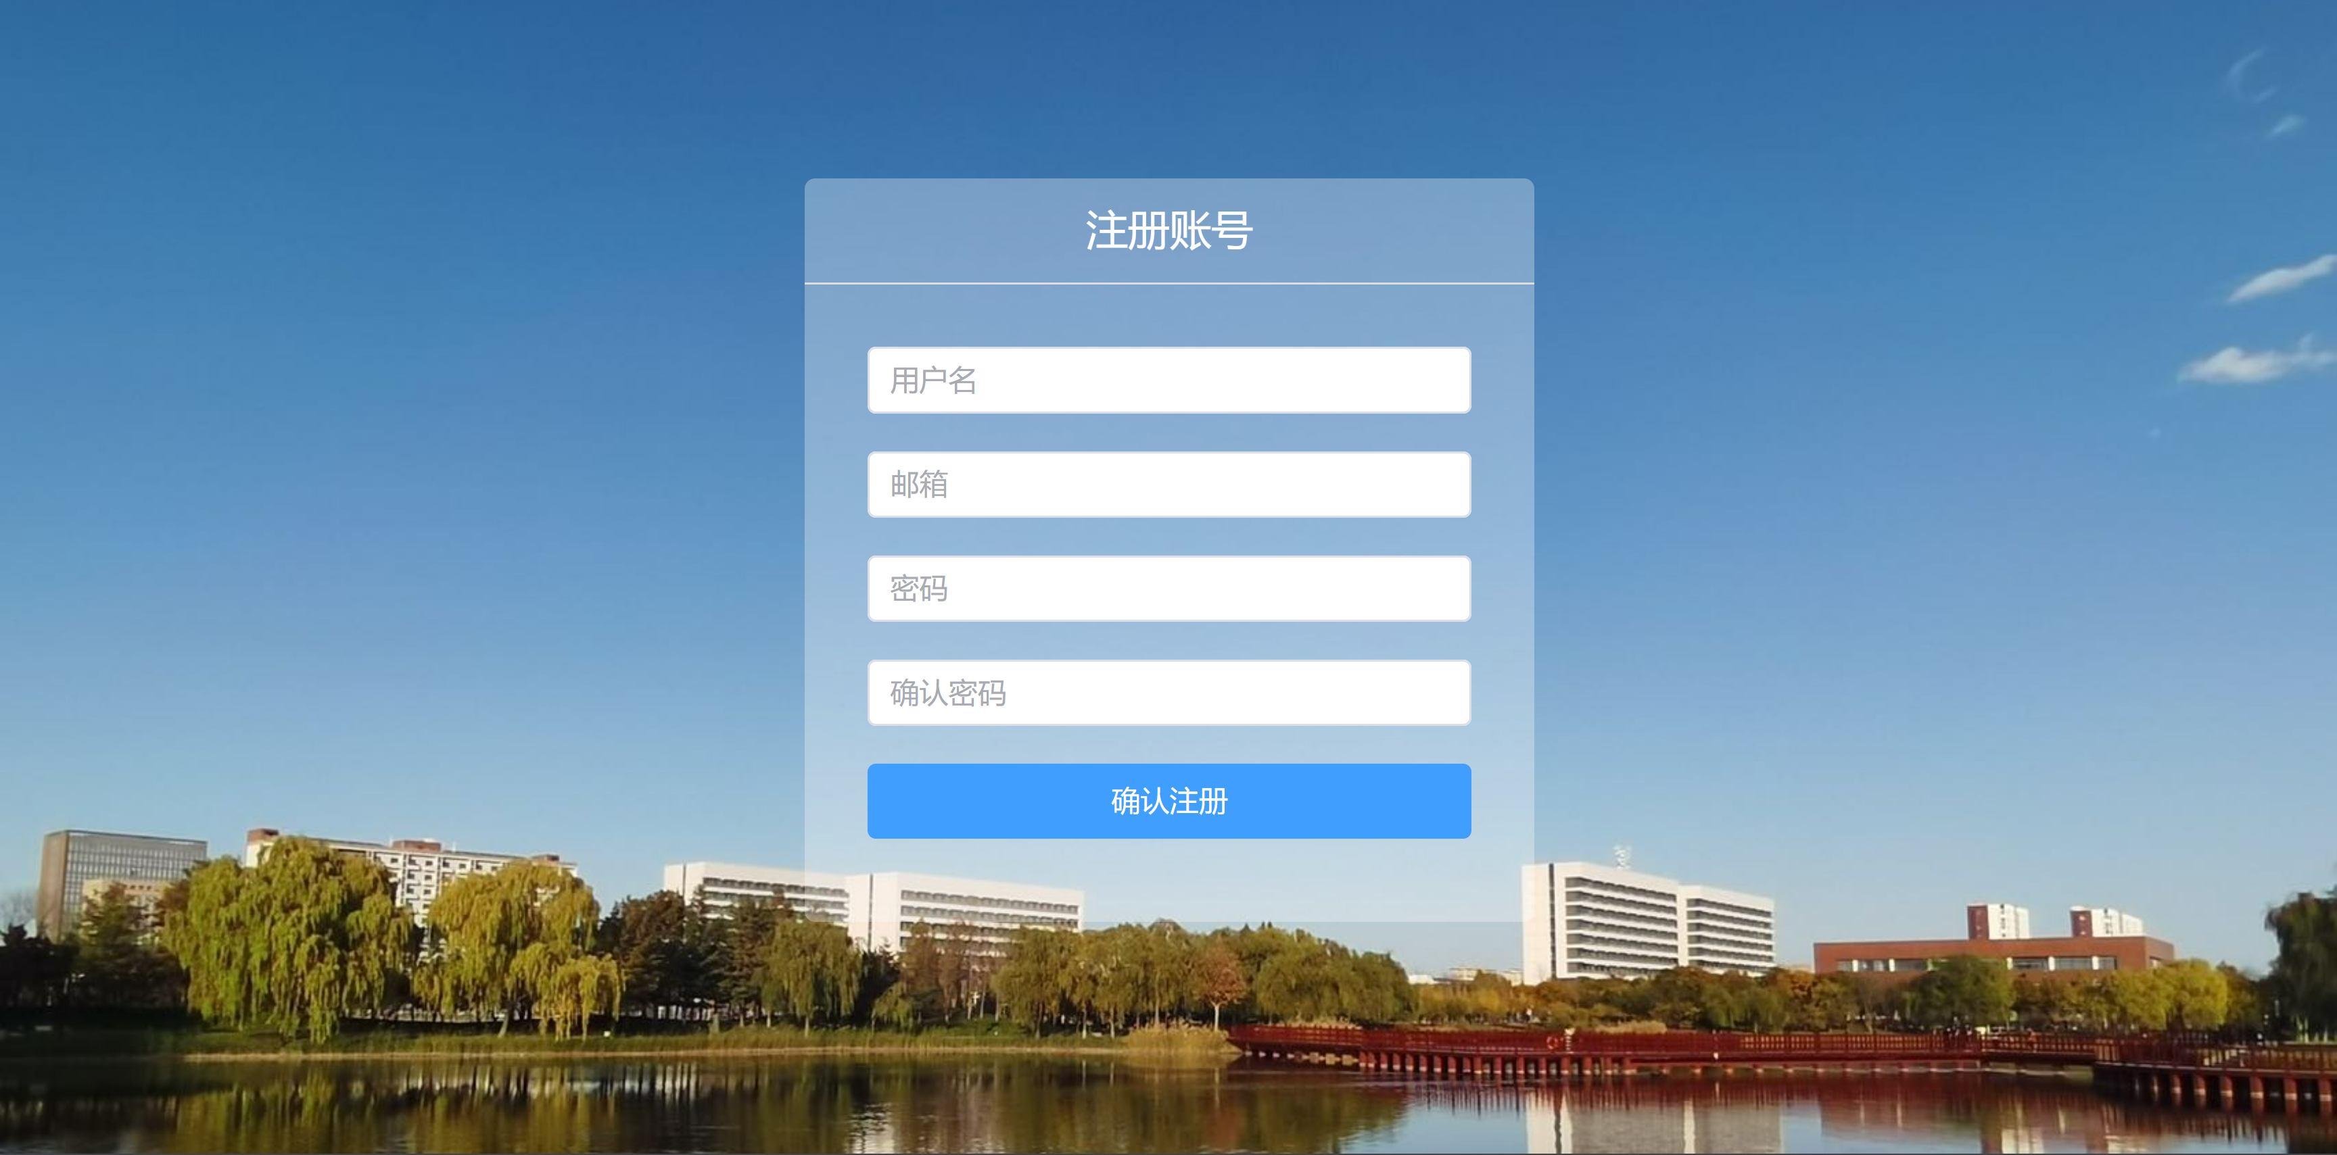
登录页面展示
5. 用如果用户名点击“注册”按钮，则会跳转到注册页面。

Slide 10
注册页面前端实现
Part 1.2

Slide 11
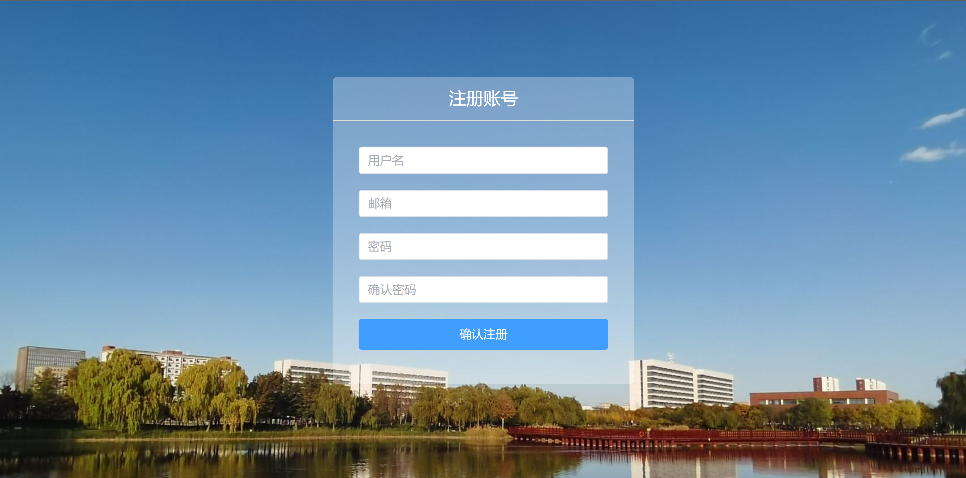
注册页面展示
1. 整体展示

Slide 12
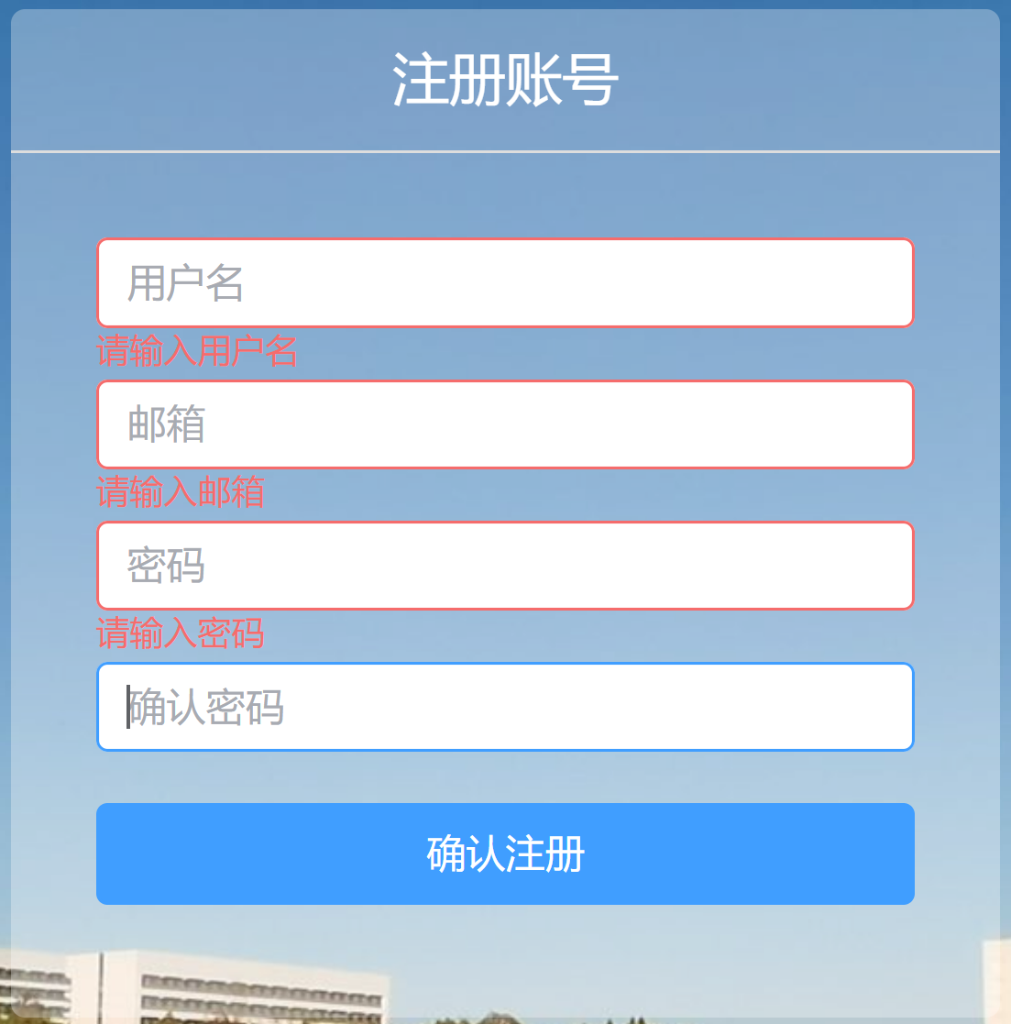
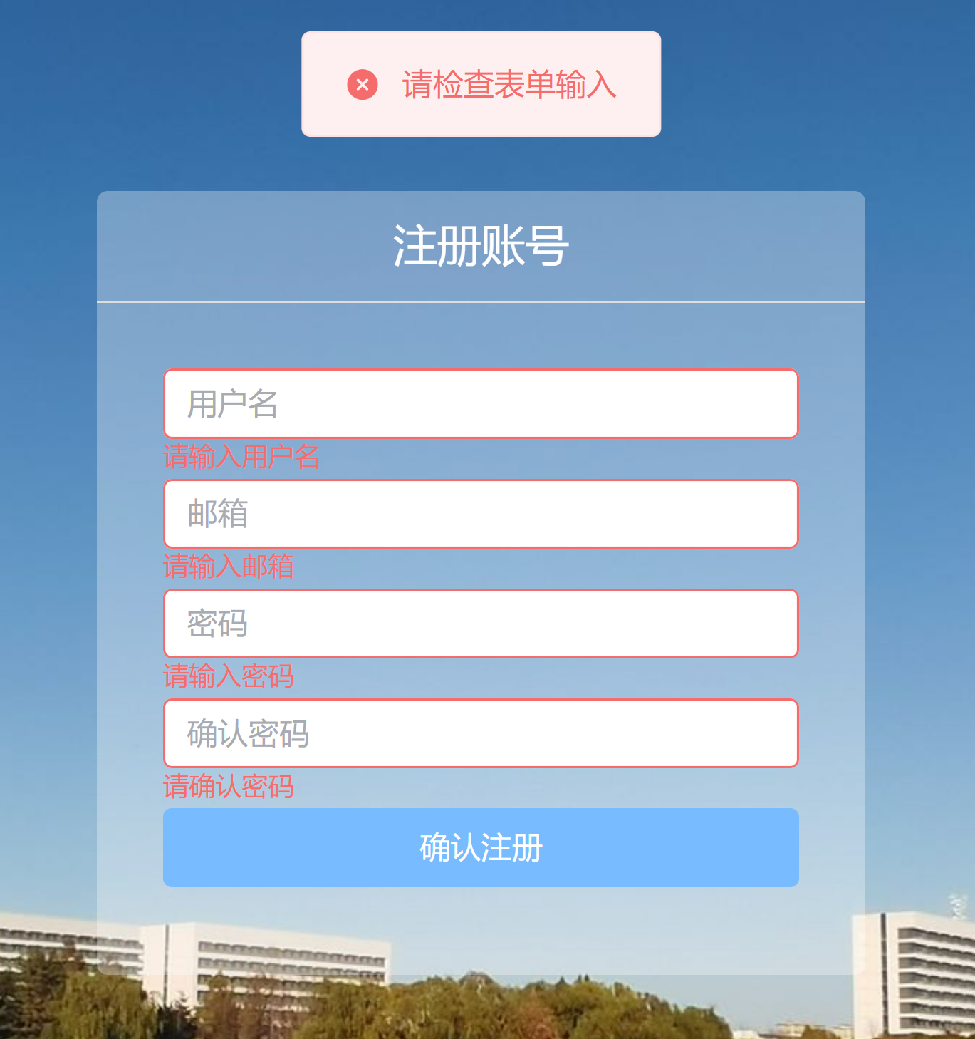
注册页面展示
2. 如果没有输入相应信息会进行提示，如果点击“确认登录”会提示注册失败。

Slide 13
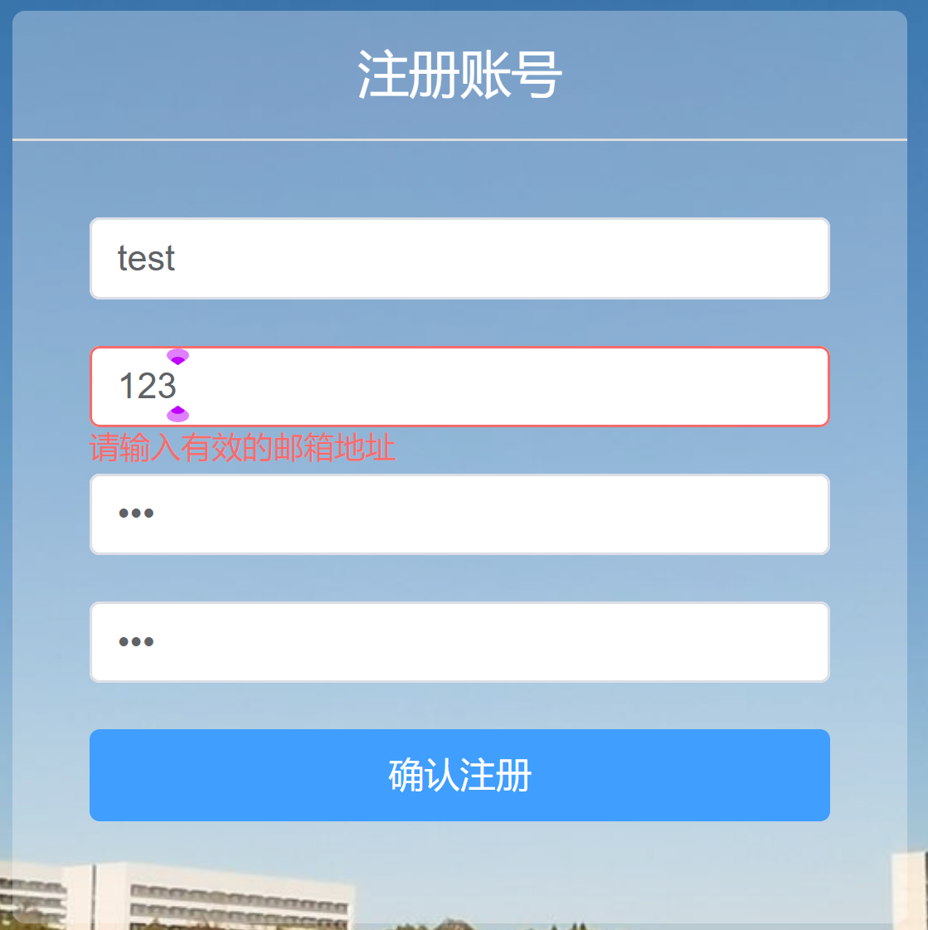
注册页面展示
3. 如果输入格式不对，会实时进行提示，并且无法注册成功。

Slide 14
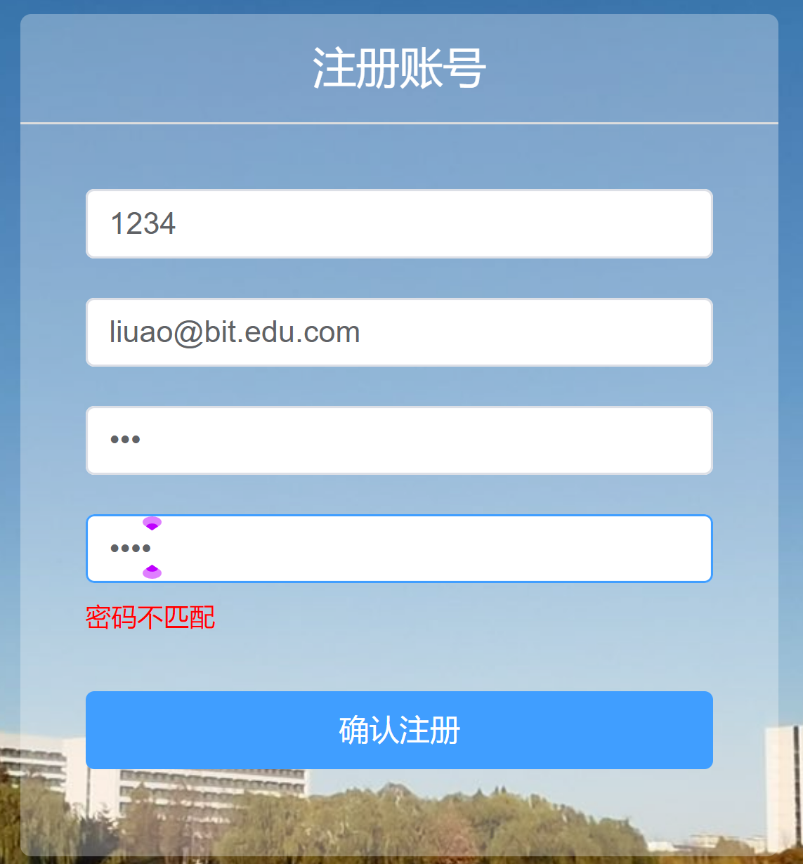
注册页面展示
4. 如果两次输入的密码不匹配，会实时进行提示，并且无法注册成功。

Slide 15
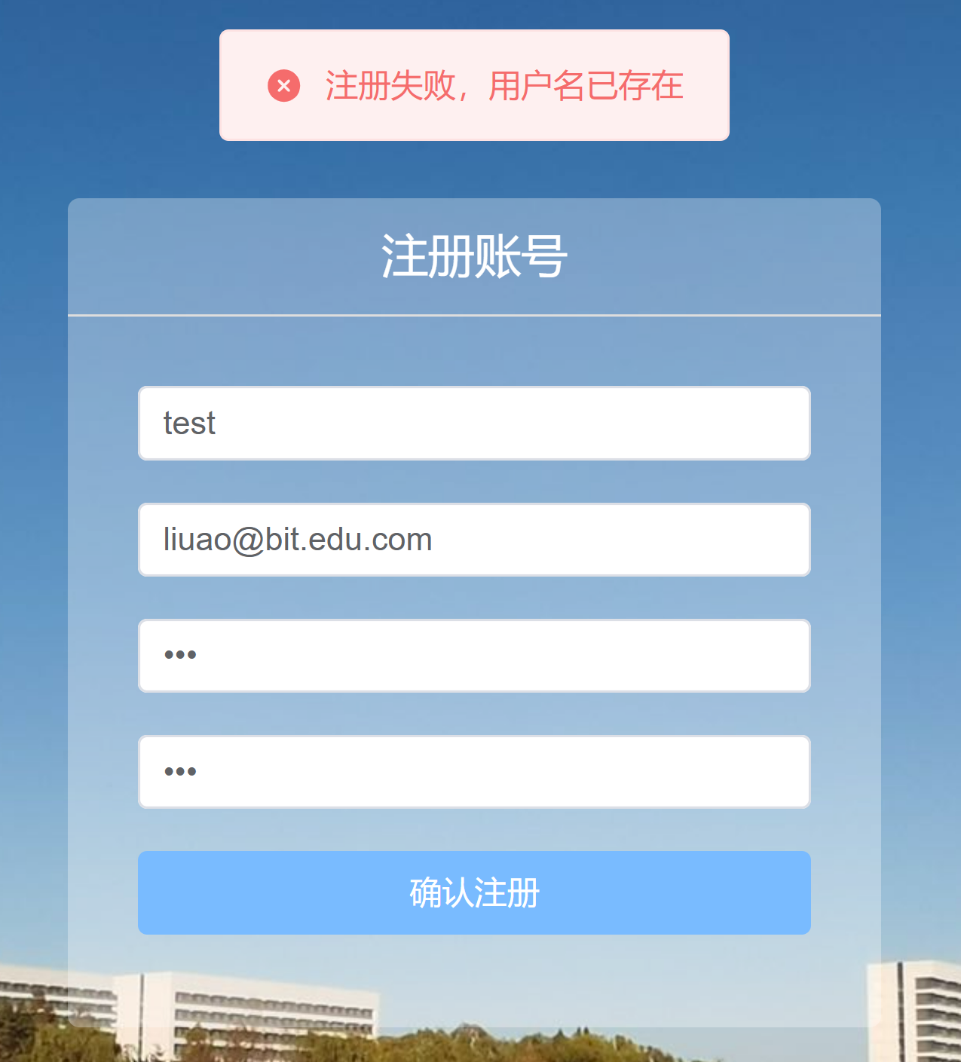
注册页面展示
5. 所有信息正确填写，点击“确认注册”按钮后，注册信息传到后端查询数据库，如果系统中存在当前用户名，则注册失败，并实时进行提示。

Slide 16
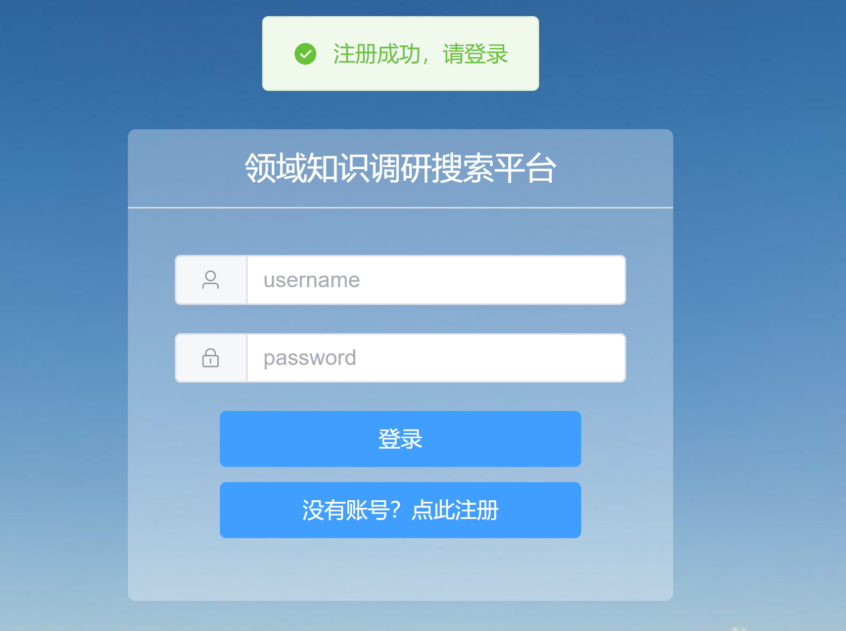
注册页面展示
6. 若注册成功，则会自动跳转至登录页面，提示用户登录。

Slide 17
搜索页面前端实现
Part 1.3

Slide 18
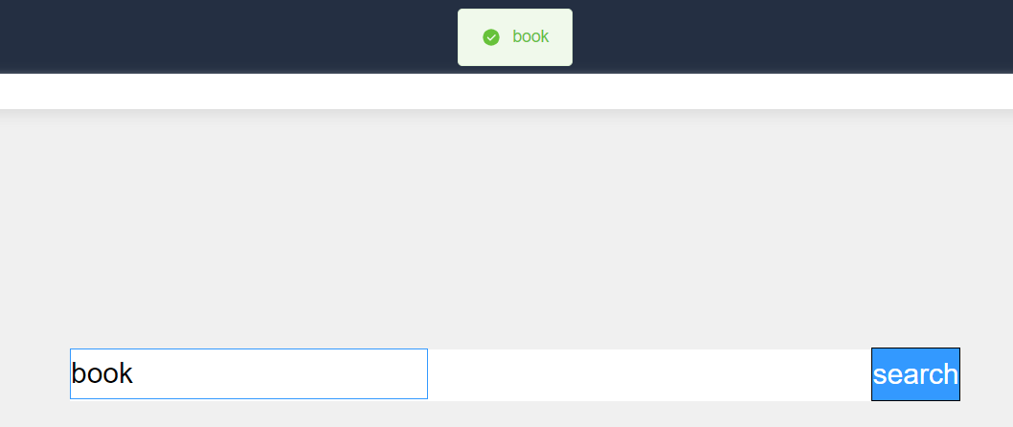
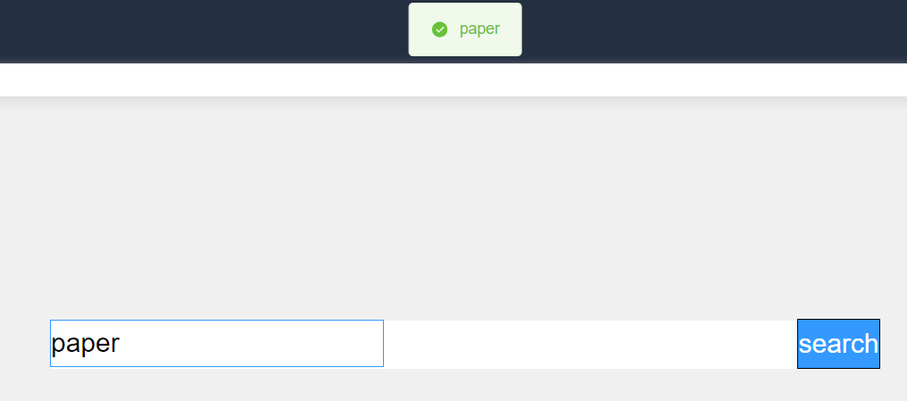
搜索页面展示
1. 进入搜索页面后，在文本框内输入关键词，点击search后会向后端发送一个json信息，后端会将关键词传送回前端，前端根据返回的信息将关键词输出在消息框中（测试用）。

Slide 19
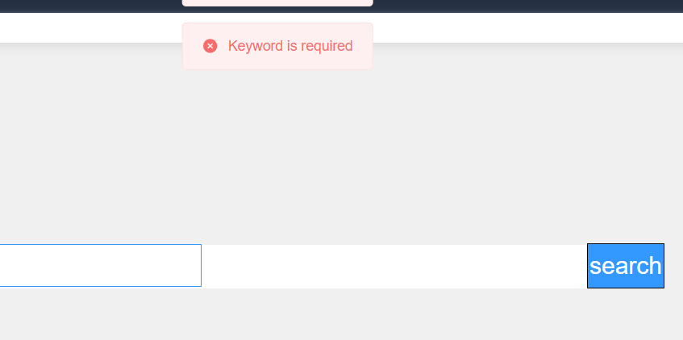
搜索页面展示
2. 若keyword为空，前端会提醒用户‘Keyword is required’。

Slide 20
TWO
后端开发
Part.02

Slide 21
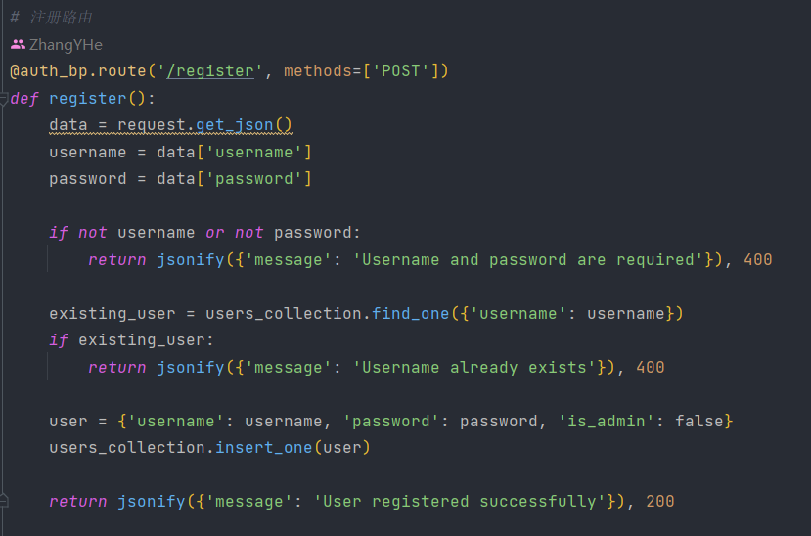
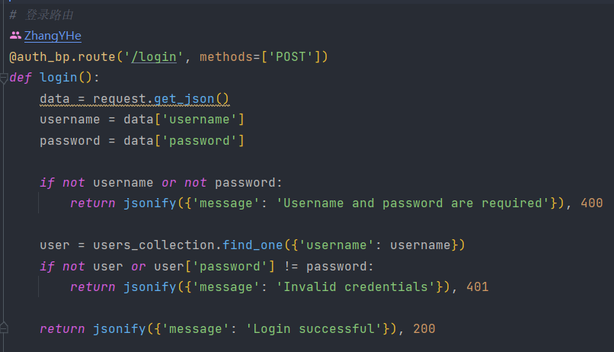
后端开发
用户注册
用户登录

Slide 22
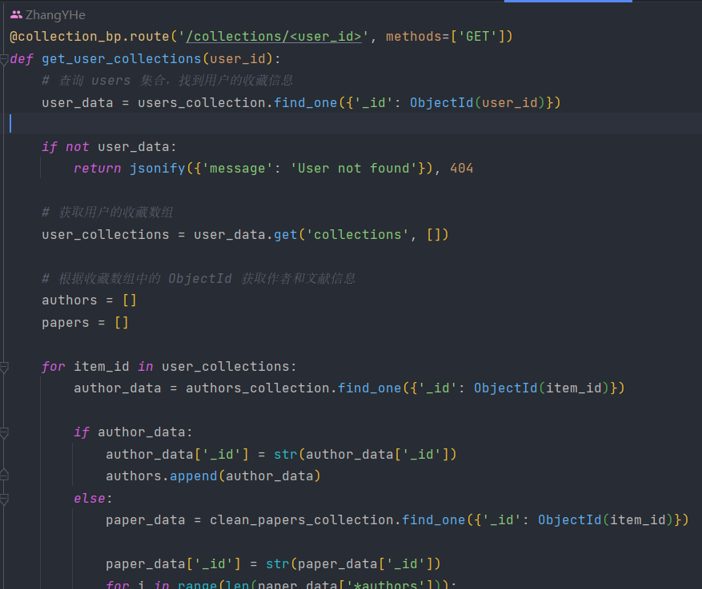
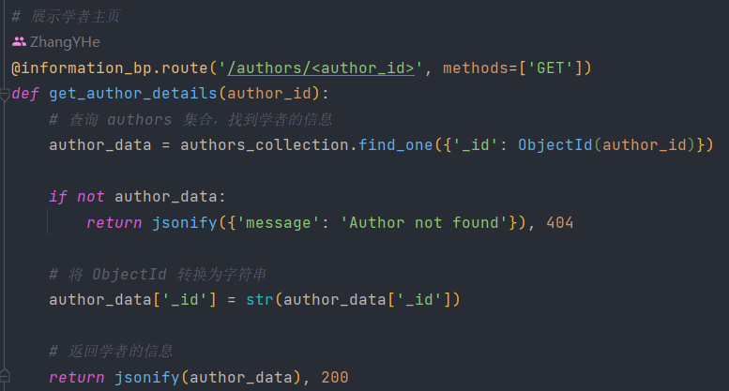
后端开发
展示收藏结果
展示学者主页

Slide 23
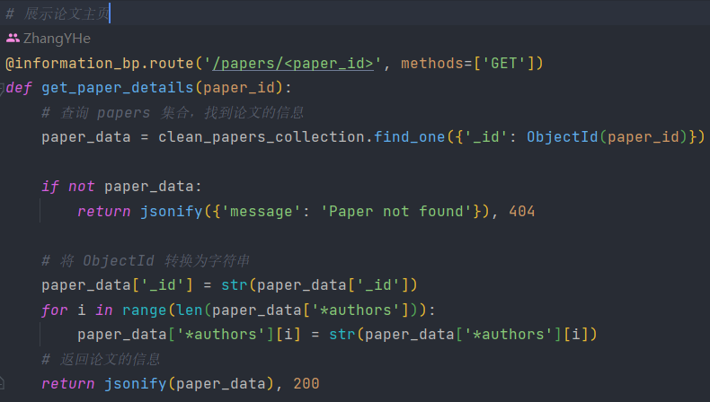
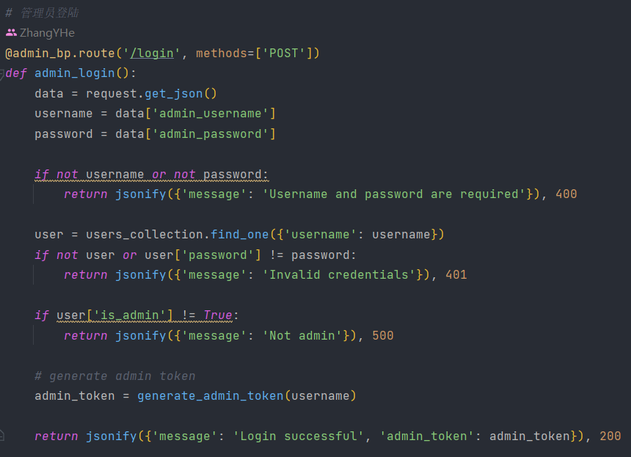
后端开发
展示文献主页
管理员登录

Slide 24
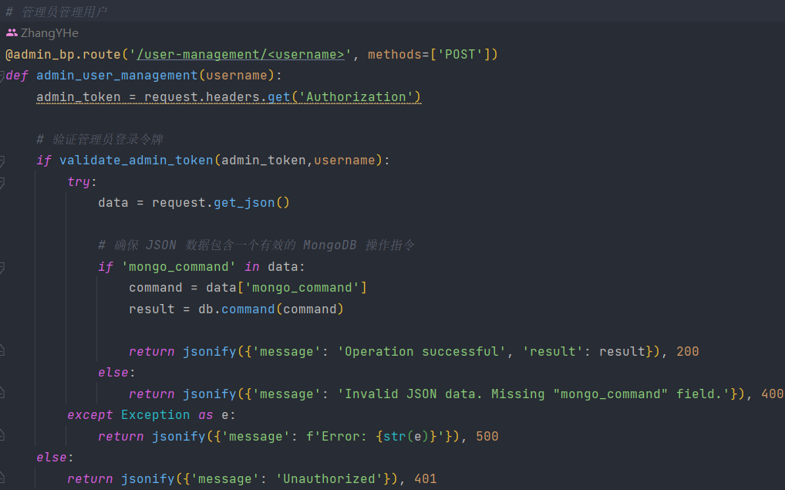
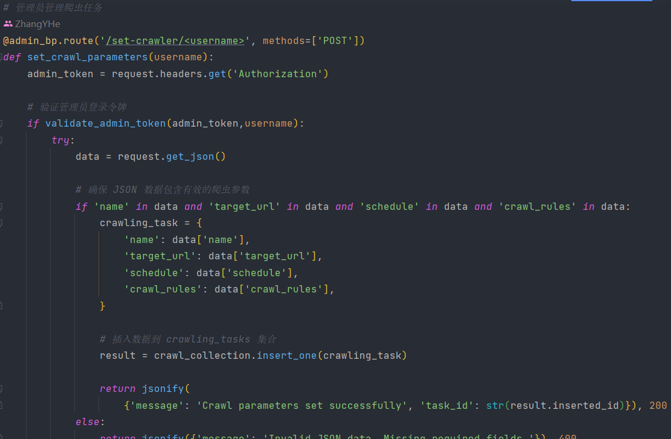
后端开发
管理员管理用户
管理员管理爬虫

Slide 25
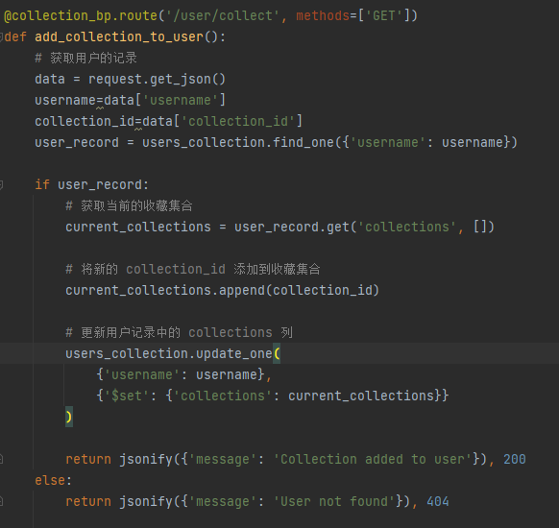
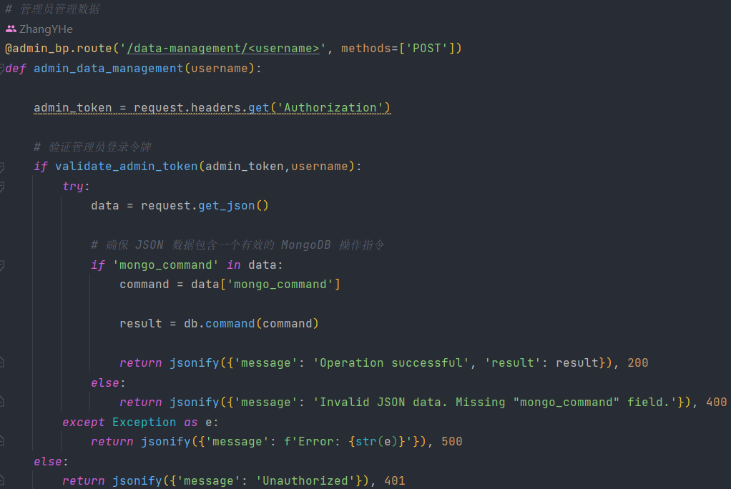
后端开发
管理员管理数据
收藏

Slide 26
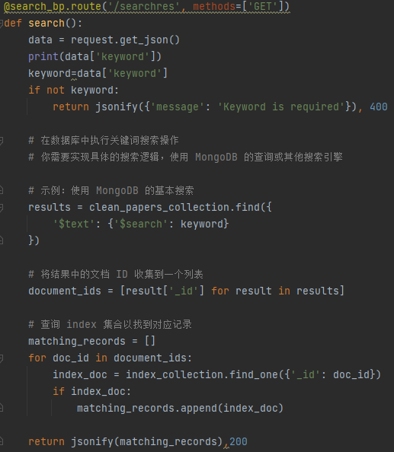
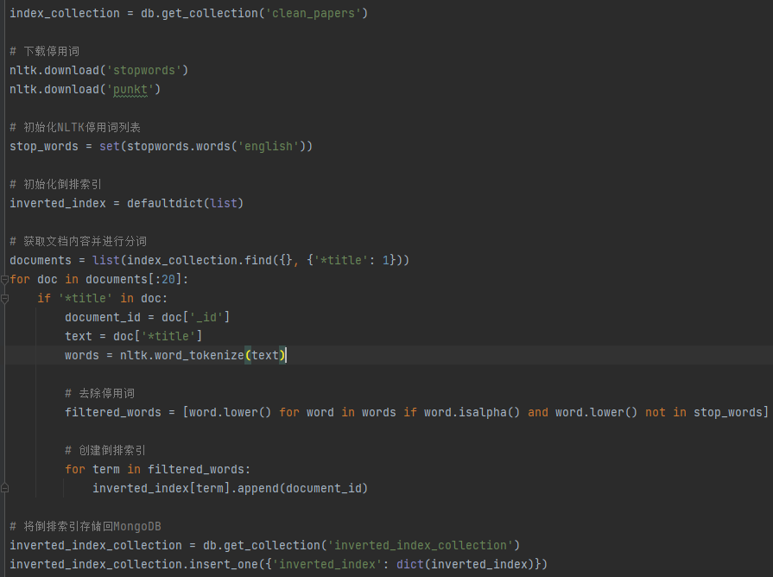
后端开发
用户搜索关键词
倒排索引

Slide 27
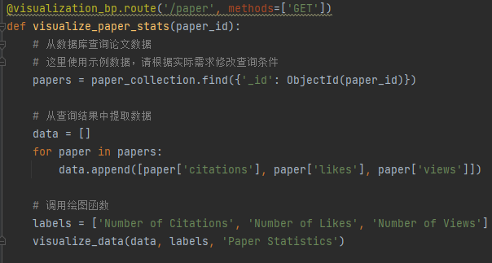
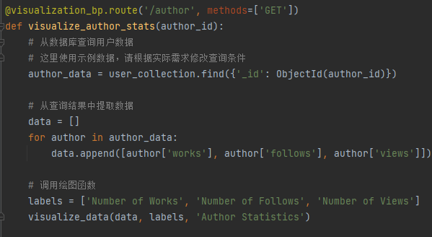
后端开发
可视化文献信息
可视化学者信息

Slide 28
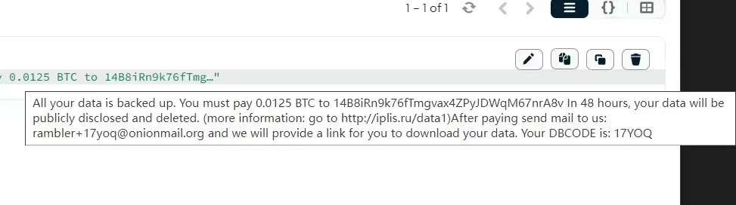






后端开发
MongoDB数据库设置
服务器环境配置
安装和配置MongoDB数据库
初步进行数据设计
用户认证：配置用户身份验证和权限控制，确保数据的安全性。
公网访问：为方便外部访问，MongoDB已配置允许公网访问，但仅限指定IP地址。
开放服务器27017端口，便于外部访问数据库
服务器环境已经搭建完成，采用了一台云服务器，配置如下：
操作系统：Debian 12
vCPU/s:1 vCPU
RAM:512.00 MB
Storage:10 GB SSD
防火墙：已设置防火墙规则，允许外部访问服务器上的必要端口。HTTP端口（80）、HTTPS端口（443）和SSH端口（22）都已开放。
定义爬取目标和规则
初步确定爬取目标和规则，方便后续开发和代码的编写。定义了页面的选择器和数据提取规则，包括标题、作者、摘要、关键词等信息。
初步开发爬虫
初步开发了ACLS的爬虫，用于抓取ACL学术会议网站的数据。
已成功配置爬虫规则，包括起始URL和数据提取规则。
爬虫已经能够成功抓取学术论文的数据，并将数据存储在MongoDB数据库的中。

Slide 29
感谢老师指导
张雲赫 | 刘骜 | 文彦哲 | 杨致远

